Slide 1
TRABALHO como OCUPAÇÃO HUMANA
REGINA FIORATI

Slide 2
Significados diferentes para OCUPAÇÃO e ATIVIDADE/S
Ocupação é a mesma coisa que atividade? Ou atividade é a mesma coisa que OCUPAÇÃO?
Sociedade Internacional de Ciência Ocupacional (ISOS):→ as várias atividades cotidianas que as pessoas realizam como indivíduos, em família e nas comunidades, para ocupar seu tempo e trazer significado e propósito à vida. Ocupações incluem coisas que as pessoas precisam, querem e espera-se que façam (INTERNATIONAL..., 2013).
Significado e propósito de vida → intencionalidade, envolvimento emocional e realização (tornar-se real) → tornar-se humano ←→ trasnformar-se em humano/humanizar-se/ construir-se em um ser humano
Mas todas as ocupações são benéficas? – aquelas que possuem um inegável significado para o indivíduo ou sua comunidade.

Slide 3
OCUPAÇÃO
Sentido intersubjetivo/interhumanos→ tem significado para o sujeito da ocupação mas para sua comunidade (para outros →intersubjetivo)➔ sentido SOCIAL
Definição oficial da Federação Mundial dos Terapeutas Ocupacionais: Terapia ocupacional é uma profissão de saúde centrada no cliente, preocupada em promover a saúde e o bem-estar através da ocupação. Terapeutas ocupacionais alcançam esse objetivo trabalhando com indivíduos e comunidades para enriquecer suas possibilidades de engajamento em ocupações que eles querem, precisam ou espera-se que façam, seja pela modificação da ocupação ou dos ambientes, para facilitar e dar suporte ao seu engajamento ocupacional (WORLD..., 2012 )
Evita-se termos como problemas clínicos e/ou deficiências. Ressalta-se a função do TO de empoderar pessoas e comunidades ajudando-as a engajar-se em OCUPAÇÕES SIGNIFICATIVAS ara sua vidas.

Slide 4
Padronização internacional do termo OCUPAÇÃO
BASEADO EM DOIS REFERENCIAIS TEÓRICO-METODOLÓGICOS:
o modelo de intervenção centrado em evidências (LAW; BAUM, 1998) → instrumentos para intervenção e avaliação
O estudo sistemático da complexidade da ocupação humana e sua aplicabilidade aos processos terapêuticos e de mudança social (PRODINGER; STAMM, 2012) → nascimento de uma nova disciplina teórica no campo das humanidades.

Slide 5
complexidade da ocupação humana: a contribuição da ciência ocupacional
Ciência Ocupacional - “ciência básica dedicada ao estudo dos humanos como seres ocupacionais” (YERXA, 1993, p. 5,).
Questiona-se a perspectiva individualista que o verbo ocupar e o substantivo ocupação (não é diferente com a atividade) tem historicamente
A classificação socio-histórica e política de que determinadas ocupações são desejáveis e fortalecidas em nossa sociedade e outras são condenadas e condenáveis.
os aspectos coletivos da ocupação humana e seus condicionantes socioambientais é condição para uma disciplina socialmente relevante e moralmente defensável.
a necessidade de se superar a dicotomia individual-coletivo, bem como de valorizar-se a intencionalidade na conceituação das ocupações humanas.

Slide 6
Toda ocupação é voltada para o desenvolvimento humano? É ética?
Um governo que se ocupa em OPRIMIR
Atitudes/fazeres racistas, sexistas, facistas, etc
A/O TO deve procurar por “ocupações nas quais os indivíduos, grupos e comunidades se engajam nos seu contexto cotidiano;
porém podem refletir propósitos de coesão ou disfunção social, bem como a proposição em favor ou em contrário ao bem comum [...] (RAMUGONDO; KRONENBERG, 2013)
É necessário Compreensão holística de ocupação
A compreensão da ocupação humana e seus condicionantes sociais, econômicos, culturais, políticos etc., como procuramos mostrar, é o principal objeto da recém-criada ciência ocupacional.
Missão/Meta/função do TO→ ajudar pessoas em suas comunidades engajarem-se em ocupação criativa, significativa e transformadora.

Slide 7
Atividade/ação/ocupação?
Filosofia Ação = ato de agir oposto ao pensar→ ação versus pensamento. Ação= atividade de um individuo da qual ele é expressamente a causa e pela qual ele modifica a si mesmo e o meio físico (Japiassu, Marcondes, 2006)
Hanna Arendt (2008) - alude à ação humana como a condição fundamental da vida dos homens no mundo
A partir de Marx e seu conceito de PRAXIS - Indica três dimensões que compõem a base fundamental da vida ativa humana: o labor, o trabalho e a ação
. O labor corresponde à dimensão da reprodução biológica da vida que contém o desenvolvimento vital físico e metabólico. Aqui se encerram as atividades ligadas à sobrevivência da espécie.
O trabalho representa a atividade de construção, instrumentalização da vida, produção de objetos que moldam o tipo de existência do homem como produtor e modificador da natureza. A condição viável do trabalho humano é a mundanidade, terreno no qual se transcendem as existências individuais.
A ação é a práxis, a dimensão política da existência humana, a ação entre os homens intersubjetivamente mediada. A ação é a condição segundo a qual os homens podem habitar o mundo e é a possibilidade da percepção histórica e da pluralidade humana.

Slide 8
TO brasileira apega-se a expressão atividade
Um tom individualista proveniente da psicologia e da biologia:
o ato de fazer é um momento de intensa solidão no qual materiais concretos e humanos se compõem, produzindo a integração da experiência. De um lado encontram-se as fantasias, os desejos e seus embates com a realidade; de outro, a materialidade, sua resistência, seus limites e possibilidades, a significação que recebe no mundo humano (Lima et al, 2013).
Encontro de um ser humano solitário e a coisa

Slide 9
Na OCUPAÇÃO vem assumindo o SOCIAL
atividades enquanto ocupação/trabalho mantêm o sentido original da qualidade de ativo, onde as ocupações [...] precisam ser compreendidas como um modo ativo de o paciente intervir no mundo e, assim, ativamente, estar consigo e com os outros. (CHAMONE, 1990).
Mas ainda confunde atividade com ocupação
Alguns propõem que o termo ocupação refere-se a um tipo de atividade que proporciona sustento a quem a exerce.
Mas em geral no Brasil o termo atividade humana prevalece sobre ocupação humana.

Slide 10
OCUPAÇÃO
Vem assumindo uma liderança mundial
Descentrado da noção de desempenho ocupacional da TO estadunidense – no Brasil se tem uma visão crítica de desempenho
Ocupação humana – dimensão da existência humana, praxica (prática humana “dialética” de recriação de si mesmo e da sociedade), criação da historia e sociedade humana
Dentro de uma compreensão social – intersubjetiva e dialógica
Processo de humanização do ser humano

Slide 11
AOTA
Implícito nesse sumário estão as crenças essenciais da profissão em uma relação positiva entre ocupação e saúde e a visão de pessoas como seres ocupacionais
apoiando a saúde e a participação na vida através do envolvimento em ocupação

Slide 12
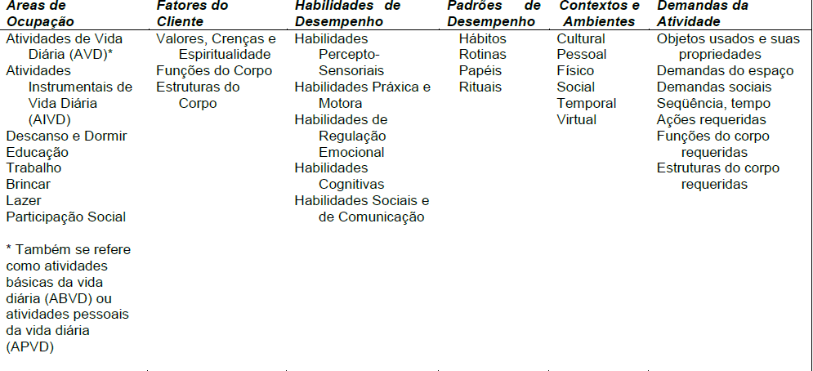

Slide 13
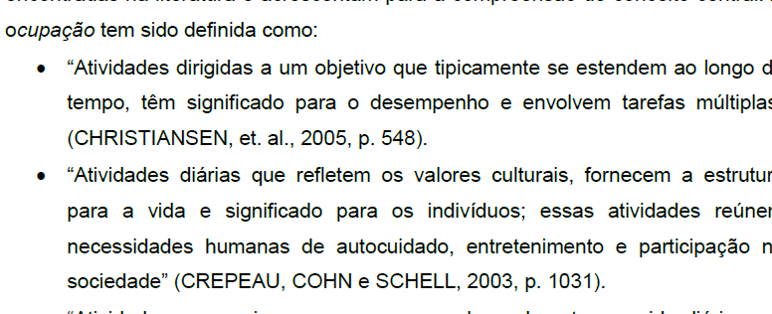

Slide 14
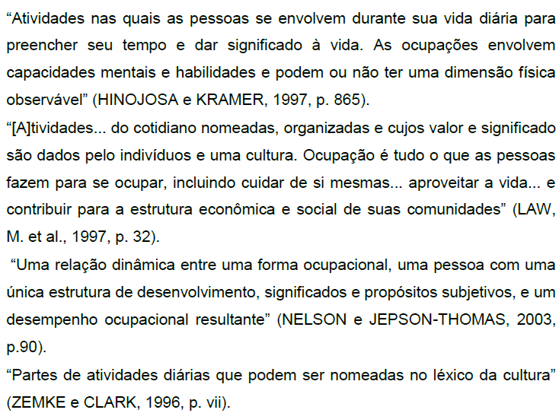

Slide 16
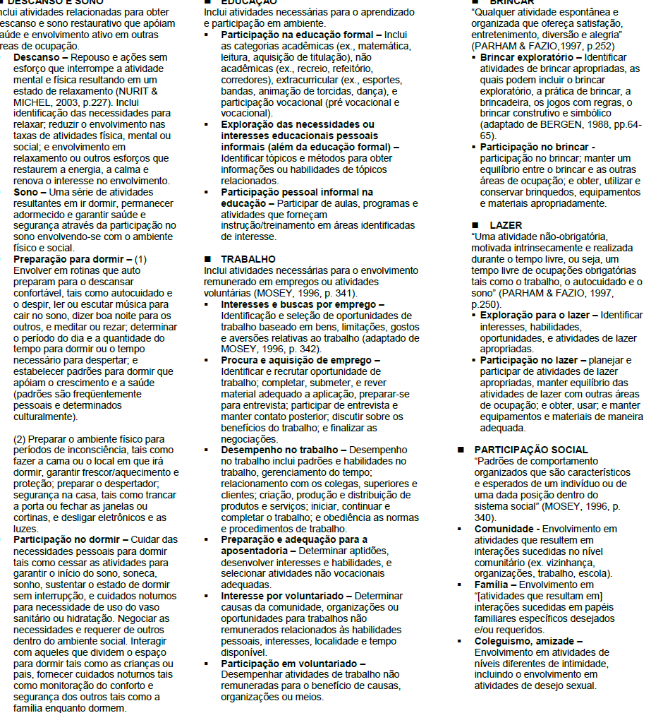

Slide 17
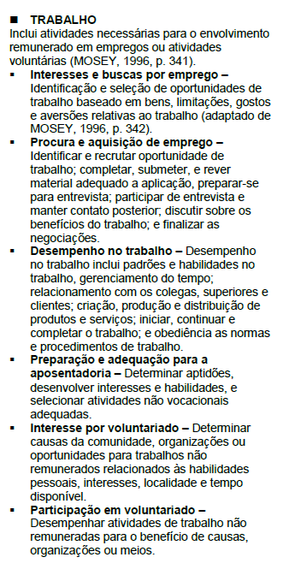

Slide 18
OCUPAÇÃO E TRABALHO
TRABALHO É OCUPAÇÃO?
OCUPAÇÃO É TRABALHO?
O que significa o trabalho como ocupação humana?

Slide 19
Mas o que é trabalho?
E o que é trabalho como ocupação humana?

